Slide 1



Slide 2
O NAS
  DGA Kancelaria S.A. powstała, aby wspierać właścicieli i zarządy firm w sytuacjach kryzysowych.
  W zespole DGA Kancelaria S.A. współpracują doradcy restrukturyzacyjni posiadający wiedzę i doświadczenie konsultantów biznesowych, biegłych rewidentów i prawników – co gwarantuje skuteczne działania naprawcze oraz indywidualne podejście do problemów Twojej firmy.
  Wszyscy Członkowie Zarządu DGA Kancelaria S.A. posiadają niezbędne uprawnienia do pełnienia funkcji doradcy restrukturyzacyjnego zgodnie z zapisami ustawy Prawo Restrukturyzacyjnego, co gwarantuje Spółce ten sam status.
  Naszym celem jest ratowanie przedsiębiorców, wsparcie finansowe wprowadzanych zmian, a także sporządzanie opinii w przedmiocie stanu niewypłacalności.

Slide 3




NASZE USŁUGI
Przygotowanie wniosków
o otwarcie postępowania restrukturyzacyjnego oraz otwieranie postępowań o zatwierdzenie układu.
Sporządzanie opinii dla zarządów firm i wierzycieli w przedmiocie stanu niewypłacalności
Sporządzanie wniosków
o ogłoszenie upadłości dla firm
oraz konsumentów
Pozyskiwanie finansowania także w formie pożyczek
z Grupy Kapitałowej DGA

Slide 4
NASZE ATUTY
STATUS LICENCJONOWANEGO DORADCY RESTRUKTURYZACYJNEGO
UDZIAŁ W KILKUDZIESIĘCIU POSTĘPOWANIACH RESTRUKTURYZACYJNYCH
WSPÓŁPRACA ZE SPECJALISTAMI Z ZAKRESU PRAWA, RACHUNKOWOŚCI ORAZ PODATKÓW
SKUTECZNE POZYSKIWANIE WSPARCIA FINANSOWEGO
ZESPÓŁ DOŚWIADCZONYCH EKSPERTÓW

Slide 5
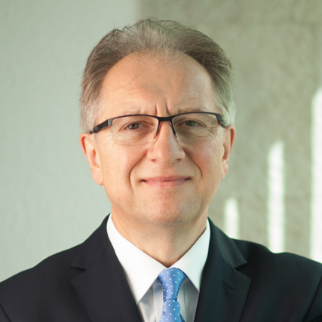
ZARZĄD
Doradca restrukturyzacyjny lic. nr 689.
Biegły Sądowy przy Sądzie Okręgowym w Poznaniu i Warszawie.
Ekspert w dziedzinie wyznaczania strategii przedsiębiorstw i przeprowadzania działań naprawczych. Absolwent Uniwersytetu Przyrodniczego w Poznaniu i Politechniki Poznańskiej. Od 1990 r. związany z branżą doradczą. Doktorat EUP. Autor wielu publikacji i wykładów dotyczących prawa restrukturyzacyjnego oraz kilkudziesięciu opinii dla Sądów i prokuratur oraz Zarządów Spółek.
Andrzej Głowacki
Prezes Zarządu

Slide 6
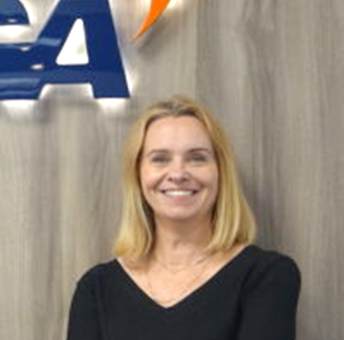
ZARZĄD
Doradca restrukturyzacyjny lic. nr 929.
Posiada doświadczenie w prowadzeniu postępowań restrukturyzacyjnych i upadłościowych, odpowiedzialna za organizację i wsparcie projektów od strony rozliczeń finansowych.
Iwona Pilarczyk-Smocikowska
Wiceprezes Zarządu

Slide 7


PROWADZONE POSTĘPOWANIA

Slide 8
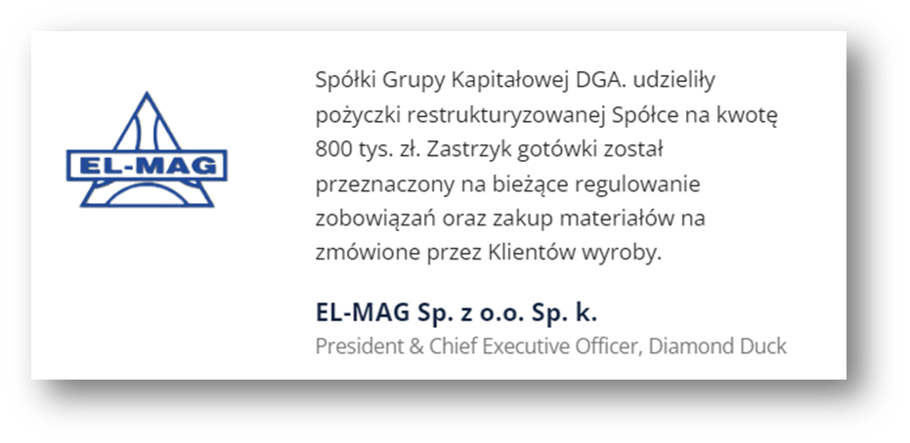
PROWADZONE POSTĘPOWANIA

Slide 9





PARTNERZY

Slide 10






REKOMENDACJE
O naszej wiedzy, profesjonalizmie
i szerokich kompetencjach świadczy szereg przeprowadzonych szkoleń, udział w konferencjach na temat Prawa Restrukturyzacyjnego oraz wydany praktyczny podręcznik restrukturyzacji.
Naszą skuteczność w pozyskiwaniu środków finansowych potwierdzają m.in. Pożyczki udzielone:
Mennicy-Metale Szlachetne S.A.,
EL-MAG Sp. z o.o. Sp.k.
YEGO Design Sp. z o.o.

Slide 11


ZAPRASZAMY DO WSPÓŁPRACY
Sekretariat:
+48 61 643 51 00
kontakt@dgakancelaria.pl
ul. Towarowa 37
61-896 Poznań
III piętro
Andrzej Głowacki
Doradca restrukturyzacyjny - licencja nr 689
restrukturyzacji firm
opinie i ekspertyzy
+48 601 770 896
andrzej.glowacki@dgakancelaria.pl
Iwona Pilarczyk – Smocikowska
Doradca restrukturyzacyjny - licencja nr 929
upadłość konsumencka
upadłość przedsiębiorców
+48 601 809 794
iwona.pilarczyk@dgakancelaria.pl

